Slide 1
Yiğit Özen

Slide 2
Xhtml ve html arasındaki farklar?
HTML
Büyük küçük harfe duyarsızdır. Etiketler büyük veya küçük harf ile yazılabilir.
Boş açık etiketlere sahip olabilir.
Tüm içerikler <body> etiketi altına yazılabilir.
SGML’nin bir uygulamasıdır.
Katı kuralları yoktur.

Slide 3
XHTML
Büyük küçük harfe duyarlıdır. Etiketler küçük harf ile yazılmalıdır.
Boş etikete sahip olamaz bütün etiketler kapatılmalıdır.
Tüm içerik bloklar halinde yazılmalıdır, <p> gövde elemanının altında yer alır.
Xml ile entegre olarak çalışmaktadır.
Katı kurallara sahiptir ama bu kurallara uymak zorunda olduğumuz için daha hızlı web siteleri yapılabilir.

Slide 4
Semantic - Non-semanatic Nedir?
Semantics elemanlar kelime anlamı ile aynı işi yapan elemanlardır. Örneğin <article>, <table>, <form> tagı semantic bir elemandır çünkü kelime anlamı ile aynı işi yapar. Article kelime anlamı itibari ile makale anlamına gelirken web sitemize bir makale elemanı eklemek için kullanırız. Table kelime anlamına gelirken web sitemizde tablo oluşturma için kullanırız.
Non-semantic elemanlar ise kelime anlamının dışında görev yaparlar. Yani yaptıkları iş ile kelime anlamları aynıdır. <span>, <div> gibi taglar non-semantic elemanlarıdır çünkü kelime anlamı yapılan iş farklıdır.

Slide 5
Table colspan ve rowspan nedir?
HTML’de bazen tablo içinde birleştirme yapmaya ihtiyacı duyarız. Burada devreye colspan ve rowspan girer. Tablo elemanlarını birleştirirken satırlar için colspan’ı, sütunlar içinse row spanı kullanırız.

Slide 6
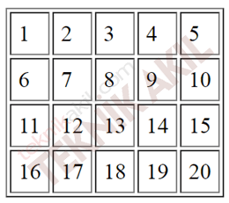
Normal şartlarda tablomuz bu olarak düşünelim.

Slide 7
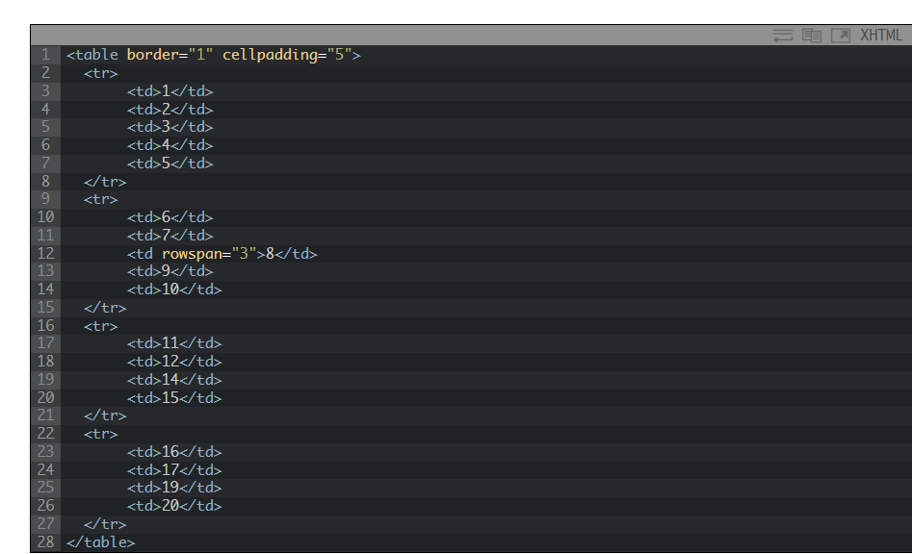
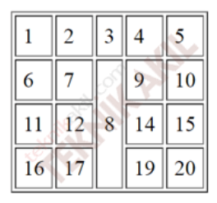
Satırları birleştirmek için rowspan kullanıyoruz.

Slide 8
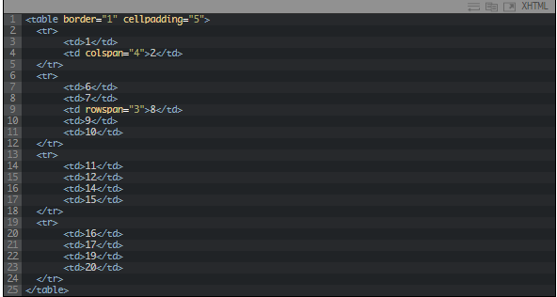
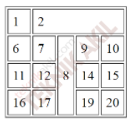
Sütunları bir birleştirme için colspan kullanıyoruz.

